Slide 1

星沙智能教育管理云平台
项目启动会
汇报人：罗运昌
时间：20190820

Slide 2

中教玮烨参会人员
罗运昌
项目经理
陈艳红
实施经理
张 琳
解决方案
杨 建
实施工程师

Slide 3
目 录 / Contents
1、项目介绍
2、项目实施规划
3、项目管理方案

Slide 4
1
项目介绍

Slide 5





项目需求理解
办公管理平台
教育管理平台
申报审批平台
大数据管理平台
平台功能
终端支持
电脑
APP
微信公众号
星沙智能教育管理云平台
安全保障
扩展保障
性能保障
教育局各科室
学校教师
学生家长
平台技术
用户群体

Slide 6
项目需求理解
业务
多层级组织的数据开放与封闭(教育局、学校、家长)
技术
接口集成：标准化、易接入、可追踪、容错处理
项目计划：可控（进度、质量、）可执行
优质服务 : 安全、网络、存储
项目团队：经验丰富，现场实施
保障

Slide 7
2
项目实施规划

Slide 8
项目实施步骤
1
2
3
4
5
6
项目准备
Prepare
需求分析
Define & Analyze Require
解决方案设计 Architect Solution
业务实现
Develop
系统上线
Deploy
评估优化
Evaluate & Optimize
召开项目启动会
确认项目管理机制（组织、计划、沟通、变更管理 ）
收集需求（业务、流程、数据、IT）
需求分析
管理项目
设计Demo模型
设计需求规格说明书
设计开发方案
设计测试方案
用户界面设计
扩展模块开发
测试和验证
编写用户手册及培训资料
环境准备
交付系统安装
数据初始化
测试和优化
用户培训
试运行
评估和优化

Slide 9
项目整体计划
项目启动
一阶段上线
二阶段上线
三阶段上线

Slide 10
一阶段任务
类型 | 需求范围 | 计划开始时间 | 计划结束时间 | 备注
需求管理 | 教育管理云平台 | 公文流转 | 2019/8/22 | 2019/9/2
 | 智能数据收集
 | 无纸化考核
 | 电子文件管理
 | 通知公告
方案确认 | 需求规格说明书评审 | 2019/9/2 | 2019/9/4
业务实现 | 开发、测试 | 待定 | 待定
项目上线 | 系统部署、培训 | 2019.9 | 2019.9

Slide 11
二阶段任务
类型 | 需求范围 | 计划开始时间 | 计划结束时间 | 备注
需求管理 | 申报审批平台 | 校车申办流程 | 2019/9/2 | 2019/9/13
 | 民办学校申办流程
 | 管理后台应用端
 | PC应用端
 | 微信公众号应用端
方案确认 | 需求规格说明书评审 | 2019/9/14 | 2019/9/16
业务实现 | 开发、测试 | 待定 | 待定
项目上线 | 系统部署、培训 | 2019.10 | 2019.10

Slide 12
三阶段任务
类型 | 需求范围 | 计划开始时间 | 计划结束时间 | 备注
需求管理 | 教育管理云平台 | 学生管理 | 2019.9 | 2019.10
 | 教师管理
 | 人事管理
 | 校车考勤
需求管理 | 大数据平台 | 大数据平台
方案确认 | 需求规格说明书评审
业务实现 | 开发、测试 | 待定 | 待定
项目上线 | 系统部署、培训 | 2019.11 | 2019.11

Slide 13
3
项目管理方案

Slide 14
项目团队管理
星沙智能教育管理云平台项目
项目管理委员会
长沙县教育局
项目管理团队
中教玮烨
项目管理团队
罗运昌
项目管理组长
唐旭峰
技术支持
杨建
实施工程师
陈艳红
实施经理
研发团队
-
测试团队
-
薛小鹏
技术经理（大数据）

Slide 15
项目进度管理
计划管理
采用小步快跑方式进行计划实施；
在实施过程中制定以阶段为里程碑，周为任务活动单位及追踪目标的详细计划；
针对项目的开发内容，按周制定每一项开发的开发计划；
进度管理
要点
  每周周五14点召开项目组周例会；要求各小组负责人、关键成员参加，如有时间调整则提前通知
  项目例会上对于存在的未解决问题，各问题责任人对问题状态和解决情况进行解释和通报
  ，检查项目进度、存在问题和风险，以及项目的整体状态。
  项目例会上，安排未来两周工作计划
  项目状态报告以周为单位发送给项目管理层及领导小组
  以月度为单位组织项目管理层进度例会
工具
  项目状态报告

Slide 16
项目沟通机制
项目领导小组
决策下达
审核批准
项目阶段汇报
项目管理办公室
计划安排
进度了解
审核检查
交付批准
问题报告
风险报告
进度报告
交付提交
业务小组
中教玮烨项目组
工作协同
知识转移
资源调度
工作安排
进度检查
知识转移
审核检查
工作支持
问题反馈
进度反馈
意见反馈

Slide 17
项目沟通管理
沟通事件 | 主要内容 | 方式 | 时间 | 参与人员 | 文档
项目阶段总结 | 项目进度 主要问题 潜在风险 后续安排 | 会议 | 各主要阶段末 | 项目领导小组 项目经理 项目技术组长 | 阶段汇报材料
月项目汇报会 | 项目计划 项目进度 问题决策 潜在风险 | 会议 | 每月第一周的周五下午14:00-16:00 | 项目领导小组 项目经理 项目技术组长 | 项目计划 项目状态报告
周项目例会 | 项目计划 项目进度 存在问题 潜在风险 | 会议 | 每周五下午14:00-16:00 | 项目经理 项目组成员 | 项目计划 项目状态报告 项目周报
需求、问题、意见讨论与反馈 | 根据需要 | 现场会议 视频会议 邮件 文档 | 根据需要 | 根据需要 | 会议记录 文档传递

Slide 18
项目问题管理
项目问题跟踪
要点
  长沙县教育局项目组的成员在遇到问题时，先与实施人员沟通分析问题类型，确定需要上报后，再提禅道系统。
  中教玮烨项目经理每周针对所提交问题，进行分析会议，确定是否接收，确定问题解决负责人，并维护禅道。
  问题负责人进行问题处理，解决完毕后，通知实施和项目经理进行问题关闭。
  在项目每周例会上，讨论和决策问题，更新本项目的问题跟踪表。问题跟踪表至少每周分发一次至项目组与相关人员。
  对于在项目组范围内无法解决的问题，项目经理需要提及时交到项目指导委员会进行决策。
工具
  共有云盘：跟踪并监控整个项目的问题。

Slide 19
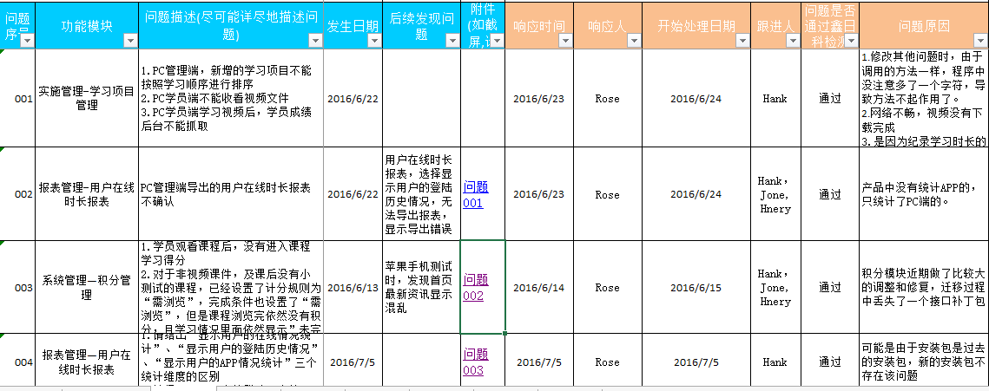
项目问题管理
适当的升级机制保证项目执行过程中任何不能按时、保质、保量完成的任务得到必要的关注以采取必要的措施，使项目执行回到正常轨道
任务执行、
问题处理、
风险防范、
成果确认……
项目小组
任务执行
问题跟进表
未按要求完成
项目管理办公室
升级
公司管理层
项目指导委员会
未按要求完成
决策

Slide 20
项目变更管理
项目过程中为保证实施结果符合建设目标，需保持项目实施范围的前后一贯性，因此在项目实施过程中对于项目范围的改变我们通过变更管理流程确保对在项目环境中的每个变更在实施以前都得以恰当的定义、评估和审批 。
变更管理流程
  提交和接收变更申请
  审核和记录变更申请
  确定变更申请的可行性
  批准变更申请
  实施和结束变更申请

Slide 21
项目知识转移
面授
系统
实操
操作
视频
操作
手册
培训方法
项目阶段 | 工作名称 | 可交付物名称 | 备注
项目启动阶段 | 项目启动会 | 项目启动会会议纪要 、《项目整体计划书》 | Word/PPT/PDF
需求调研阶段 | 需求调研 | 《需求矩阵表》 | Word/Excel
 | 需求分析 | 《需求规格说明书》 《风险评估表》、需求确认报告（验收标准） | Word/Excel
 | UI设计 | UI Demo（验收标准） | HTML/JPG
项目开发阶段 | 开发计划 | 《详细设计说明书》、《开发工作计划表》 《风险评估表》、程序版本 | Word/Excel/程序包
 | 系统UI设计
 | 开发编码实现（系统集成、功能需求）
项目测试阶段 | 系统测试（功能） | 《测试报告》 | Word/Excel
 | 验证修复 | 程序版本 | 程序包
项目部署阶段 | 平台部署 | 《实施计划》、《实施问题记录表》、程序版本 | Word/Excel/程序包
 | 平台培训 | 《系统使用说明书》、《系统培训文档》、系统操作讲解视频 | Word/PPT/AVI
项目UAT阶段 | UAT测试 | 《系统问题跟踪表报》、《风险列表》 《需求变更表》、UAT完成报告 | Word/Excel
 | UAT问题验证处理
项目上线阶段 | 系统试运行 | 《系统问题记录表报》、 系统上线报告 | Word/Excel
项目验收阶段 | 项目验收 | 《系统正常运行报告》、项目验收报告 | Word
中教玮烨项目组
项目组
业务关键用户
终端用户

Slide 22
Thanks For Your Attention

